Slide 1
Презентация к лабораторной работе №9
Подготовила: Калистратова Ксения
студентка 1-го курса группы НПМбд-01-20
РУДН
Москва 2021г.

Slide 2
Цель работы:
Познакомиться с операционной системой Linux. Получить практические навыки работы с редактором vi, установленным по умолчанию практически во всех дистрибутивах.
Задачи работы:
1. Познакомиться с текстовым редактором vi. 2. Изучить режимы vi (командный режим, режим вставки, режим последней строки). 3. Изучить команды управления. 4. В ходе работы использовать эти команды и интерпретировать их вывод. 5. Выполнить отчет.

Slide 3
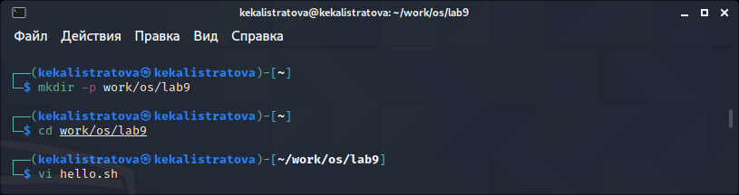
Ход работы:
Создаем каталог. Перейдя в него, вызываем vi и создаем новый файл. Используем изученные команды для ввода текста, перехода в командный режим, в режим последней строки, сохранения и выхода. (рис. 1)

Slide 4
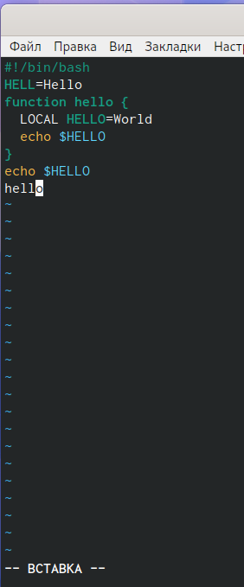
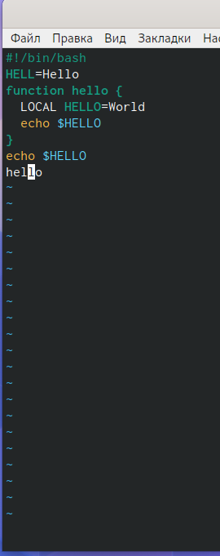
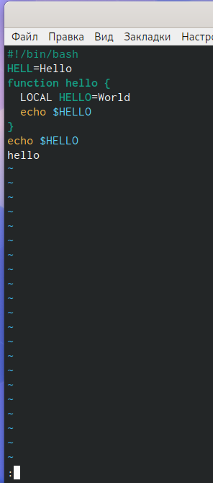
Ход работы:

Slide 5
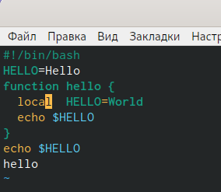
Ход работы:
Вызываем vi на редактирование файла. Используем различные команды для вставки, удаления слов или строк. Используем команду отмены изменений "u". (рис. 3)

Slide 6
Результат выполнения Лабораторной работы:
В ходе выполнения данной лабораторной работы я познакомилась с операционной системой Linux и получила практические навыки работы с редактором vi.

